Slide 1
Презентация по лабораторной работе №14
Программирование в командном процессоре ОС UNIX. Расширенное программирование
Мутале Ч.
17 Мая 2025
Российский университет дружбы народов, Москва, Россия
1/13

Slide 2
Информация

Slide 3
Докладчик
Мутале Чали
НКА 05-24
факультет физико математических и естественных наук
Российский университет дружбы народов
1032239667@rudn.ru
https://cmutale.github.io/ru/
::::::::::::::
2/16

Slide 4
Цель работы

Slide 5
Цель работы
Изучить основы программирования в оболочке ОС UNIX. Научиться писать более сложные командные файлы с использованием логических управляющих конструкций и циклов.
3/13

Slide 6
Задание

Slide 7
Задание
Написать командный файл, реализующий упрощённый механизм семафоров.
Реализовать команду man с помощью командного файла.
Используя встроенную переменную $RANDOM, написать командный файл, генерирующий случайную последовательность букв латинского алфавита.

Slide 8
Выполнение лабораторной работы

Slide 9
командный файл, реализующий упрощённый механизм семафоров
lockfile="./lock.file" exec {fn}>$lockfile
while test -f "$lockfile" do
if flock -n ${fn} then
echo "File is locked"

Slide 10
командный файл, реализующий упрощённый механизм семафоров
sleep 5
echo "File is unlocked" flock -u ${fn}
else
echo "File is locked" sleep 5
fi done

Slide 11
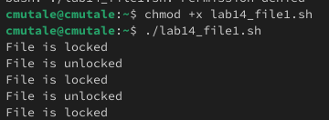
командный файл, реализующий упрощённый механизм семафоров
Рис. 1: результаты кода

Slide 12
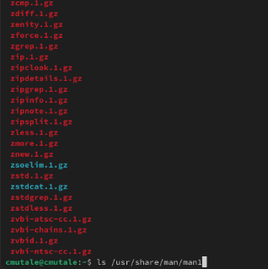
Реализовать команду man с помощью командного файла
В /usr/share/man/man1 находятся архивы текстовых файлов, содержащих справку по большинству установленных в системе программ и команд:
Рис. 2: ls /usr/share/man/man1

Slide 13
Реализовать команду man с помощью командного файла
a=$1
if test -f "/usr/share/man/man1/$a.1.gz" then less /usr/share/man/man1/$a.1.gz else
echo "Invalid command" fi

Slide 14
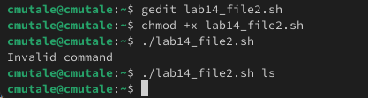
Реализовать команду man с помощью командного файла
Рис. 3: проверка командного файла man

Slide 15
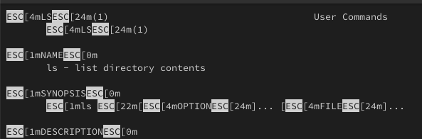
Реализовать команду man с помощью командного файла
Рис. 4: проверка командного файла man

Slide 16
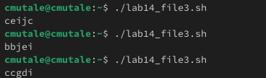
написать командный файл, генерирующий случайную последовательность букв латинского алфавита.
echo $RANDOM | tr '0-9' 'a-zA-Z'
Рис. 5: запуск скрипта

Slide 17
Выводы

Slide 18
Выводы
При выполнении данной работы я научился писать более сложные командные файлы с использованием логических управляющих конструкций и циклов.

Slide 19
СПАСИБО ЗА ВНИМАНИЕ

